Slide 1
MBTI test site Style guide
작성일 | 2024-01-08
소속 | 6조
작성자 | 옥은진, 윤지원, 최원준

Slide 2
구동 환경
1. 컴퓨터 OS – Windows
2. 웹 브라우저 확인(Chrome)
3. 기본 해상도 1920 x 1080
4. 프레임 세트
1) 상단에 사이트 기능을 사용할 수 있는 Navigation Menu 있음
2) MBTI 유형 소개 페이지에 스크롤 내리면 MBTI 유형 갱신
구동 환경
스타일 정의
레이아웃

Slide 3
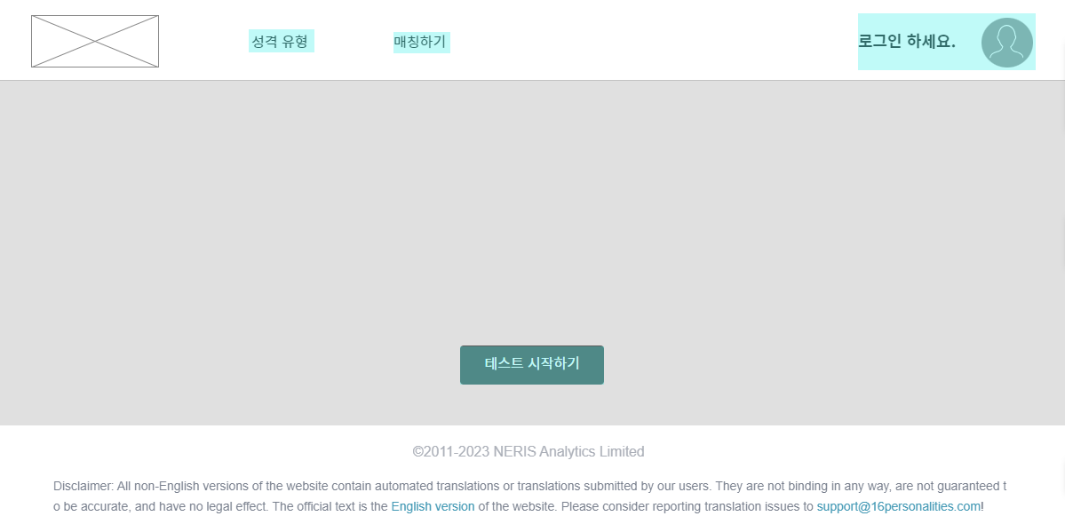
구동 환경
Navigation Menu
구동 환경
스타일 정의
레이아웃

Slide 4
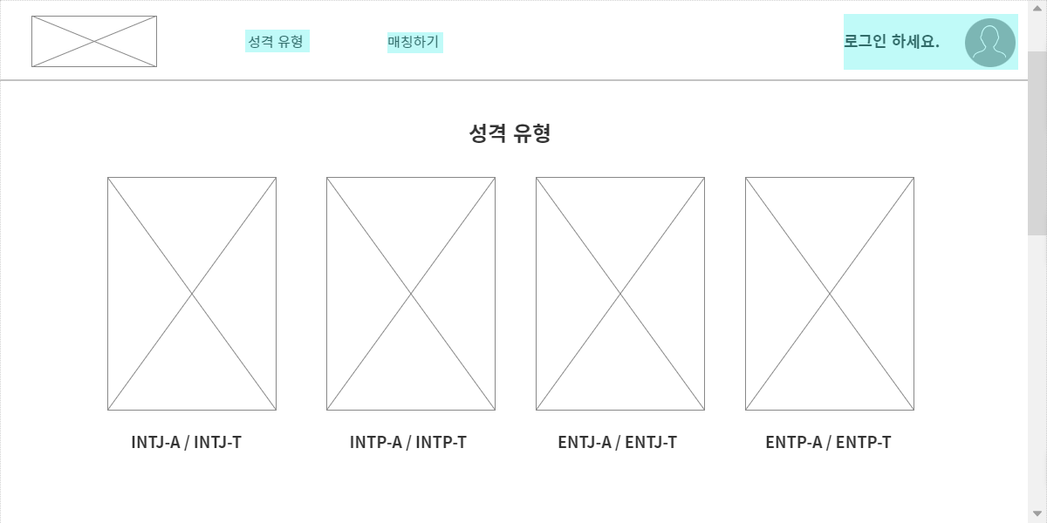
구동 환경
Scroll 을 내리면 소개 유형 갱신
구동 환경
스타일 정의
레이아웃

Slide 5

LOGO
1. MBTI 성격이 맞는 친구를 만든다는 의미
2. M 모양을 악수하는 모습으로 형상화하여
매칭 기능을 직관적으로 이해할 수 있게 함
3. 파란색 계열 색상 위주로 디자인 함
구동 환경
스타일 정의
레이아웃

Slide 6






Color Palette
#92C7CF
모든 페이지의 버튼 색상
#AAD7D9
매칭 페이지 보내는 메시지 색상
구동 환경
스타일 정의
레이아웃
#FBF9F1
매칭 페이지 받는 메시지 색상
TEXT Colors
#E5E1DA
페이지 Header(Navigation Menu)부분의 글씨 색상
페이지 Footer 부분의 글씨 색상
테스트 페이지 글씨 색상
매칭 페이지 전송 버튼 글씨 색상

Slide 7


Text Style
구동 환경
스타일 정의
레이아웃

Slide 8
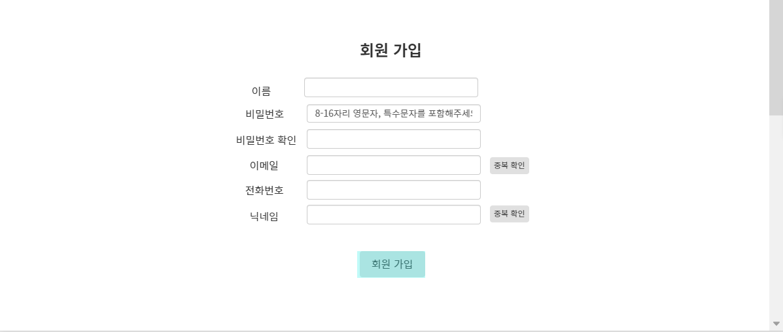

1
구성
1. Header + Navigation menu
2. Main
3. Footer
구동 환경
스타일 정의
레이아웃
2
3

Slide 9
Header + Navigation menu
3
1
2
구동 환경
스타일 정의
레이아웃
Explanation
1 | 성격 유형 종류 페이지로 이동
2 | 매칭 페이지로 이동
3 | 로그인 페이지로 이동

Slide 10
Main
1
구동 환경
스타일 정의
레이아웃
2
3
Explanation
1 | 이름, 비밀번호, 비밀번호 재확인, 이메일, 전화번호, 닉네임을 입력 받는 공간
2 | 이메일 중복 확인
3 | 1, 2번 항목에 이상 없을 시 회원가입 데이터 베이스 저장

Slide 11
Footer
1
구동 환경
스타일 정의
레이아웃
Explanation
1 | 제작 회사 및 페이지 소개, 문의 이메일 정보

